Slide 1
讀書會報告
書名: 無瑕的程式碼
報告者: 賴威成
日期: 2021年10月21日

Slide 2
目錄
使用者權限管理功能
里氏替換原則
依賴反向原則
介面隔離原則

Slide 3
使用者權限管理功能(首頁)
~
查詢
新增
使用者IP | 角色名稱 | 備註
61.216.3.63 | 系統管理者 | 123木頭人
61.216.3.64 | 普通人 | 我只是一個普通人而已…
63.127.6.53 | 終結者 | 我來終結這個世界…
63.127.6.54 | 普通人

Slide 4
使用者權限管理功能(新增頁面)
~
角色名稱
備註
系統管理者
普通人
新增
取消
終結者
單一IP
範圍IP
是否要覆蓋資料?
是否要覆蓋資料?
取消
確認
取消
部分覆蓋
全部覆蓋

Slide 5
使用者權限管理功能(明細頁面)
使用者IP
角色名稱
備註
系統管理者
readonly
普通人
儲存
取消
刪除
終結者

Slide 6
Get
DropdownList
Get
IPList
Get
IPInformation
UpdateIP
DeleteIP
Index
Insert
Detail
IPList
PartialView
UpdateIP
DeleteIP
GoBack
GoToInsert
GoToDetail
GetPartialView
UpdateIP
DeleteIP
Confirm
RangeIPCover
ValidateIPAddress
ExamineIPExist
CoverIP?
Confirm
SingleIPCover
Examine
IPExist
InsertIP
InsertIP
Examine
SingleIPExist
Examine
RangeIPExist
InsertOrCover
SingleIP
CoverPart
RangeIP
CoverAll
RangeIP

Slide 7
里氏替換原則
Liskov Substitution Principle，LSP
子型態必須遵從父型態的行為進行設計
遵守LSP的三個條件
子型態的先決條件不應被加強
子型態的後置條件不應被削弱
父型態的不變條件必須被子型態所保留

Slide 8
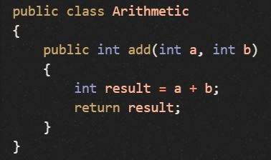
子型態的先決條件不應被加強
先決條件: 指執行一段程式前必須成立的條件
確保子型態的先決條件不會比父型態的更強，但可以削弱
Arithmetic是父類別，有一個子類別繼承父類別，並且覆寫add這個function，父類別的add的function的條件是整數可以大於等於0且小於等於50，而子類別的add的function的條件整數就不能大於等於0且小於等於30

Slide 9
子型態的後置條件不應被削弱
後置條件: 指執行一段程式後必須成立的條件
確保子型態的後置條件不會比父型態的更弱，但可以加強其後置條件
父型態的add function回傳一個整數，但它沒有規定一定要回傳整數，這時候繼承父型態的子型態，再覆寫add function時，就可以規定回傳的值一定要是整數，不能是其他的資料型態

Slide 10
父型態的不變條件必須被子型態所保留
父型態所包含的行為，子型態的都必須要有
如果父類別與子類別在面對一樣的參數時，子類別拋出錯誤，而父類別並沒有，或者一個子類別有不可預期的副作用等，這些都是名不符實，沒有真的遵從父類的行為

Slide 11
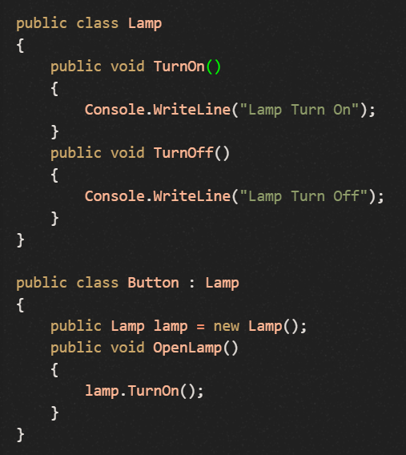
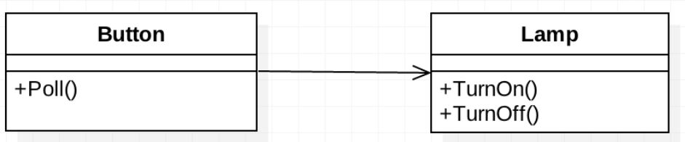
依賴反轉原則
Dependency Inversion Principle，DIP
高層模組不應該依賴低層模組，兩者皆應該依賴抽象
抽象不應該依賴細節，細節應該依賴抽象

Slide 12
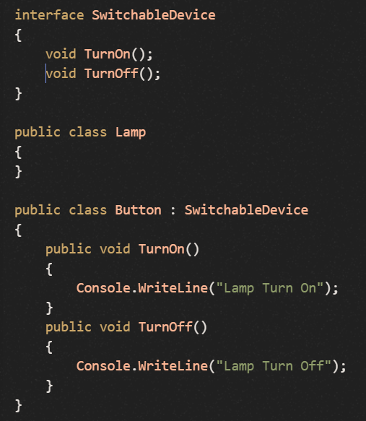
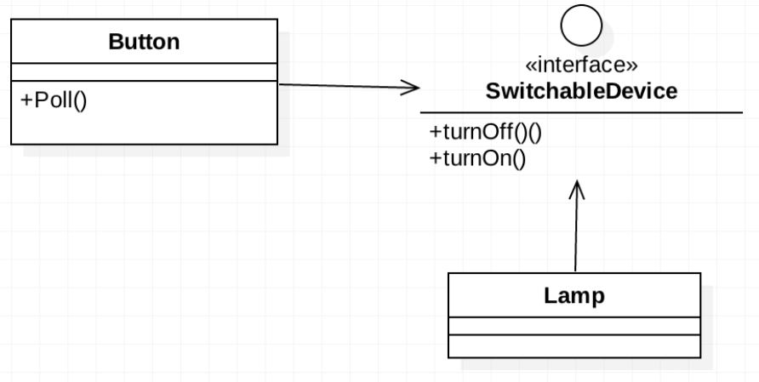
依賴反轉原則

Slide 13
依賴反轉原則
假設低層模組類別是穩定的，像是原生提供的String，因為不太會改變，所以可以直接依賴
一般我們寫的需求類別大多數都是不穩定的，需要利用抽象介面來隔離它們的不穩定
如果是直接依賴的，當要替換或修改低層模組時，就要修改高層模組的每個使用的地方，因為高層模組和低層模組之間的耦合關係很強

Slide 14
介面隔離原則
Interface Segregation Principle，ISP
介面不應該出現類別用不到的函數
Interface Transportation:
Run()
Fly()
TurnRight()
TurnLeft()
Class Car:
Run()
Fly()
TurnRight()
TurnLeft()
Class Airplane:
Run()
Fly()
TurnRight()
TurnLeft()

Slide 15
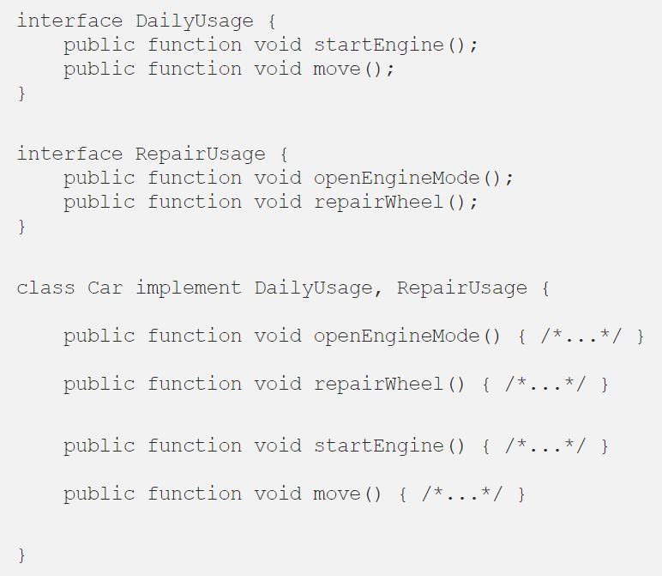
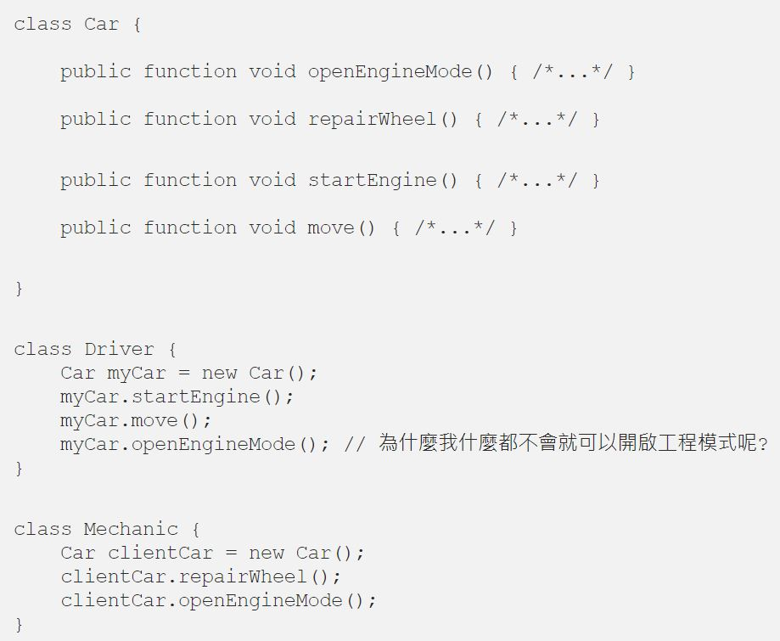
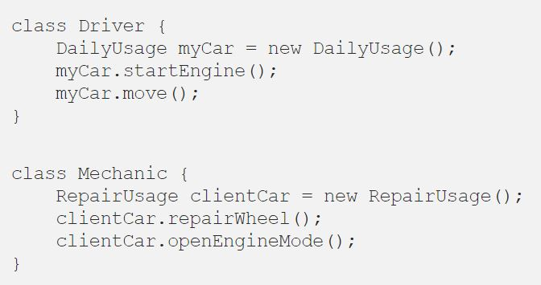
介面隔離原則

Slide 16
介面隔離原則
模組和模組之間的依賴，不應有用不到的功能可以被對方呼叫
這個原則是用來處理「胖」介面存在的缺點
「胖」類別會導致它們的客戶程式之間，產生不正常的且有害的耦合關係

Slide 17
報告結束

